Slide 1
ПРОВЕТРИВАНИЕ ТУПИКОВЫХ ВЫРАБОТОК

Slide 2
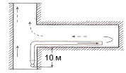
Проветривание тупиковых выработок может быть осуществлено двумя способами: за счет общешахтной депрессии, а также с применением параллельной вспомогательной выработки; установкой вентиляторов местного проветривания.
В зависимости от условий проходки применяют способы вентиляции.
нагнетательный всасывающий комбинированный
Нагнетательный способ проветривания наиболее распространен.
Рисунок 1 - Нагнетательный способ проветривания с применением вентилятора местного проветривания
Нагнетательный способ проветривания заключается в интенсивном перемешивании воздуха в призабойном пространстве и разбавлении его свежим воздухом, поступающим из конца воздухопровода. Исходящая из забоя струя движется по выработке к устью, захватывая по пути все вредные газообразные примеси.
Достоинством способа является возможность применения гибких трубопроводов, удобных в эксплуатации.

Slide 3
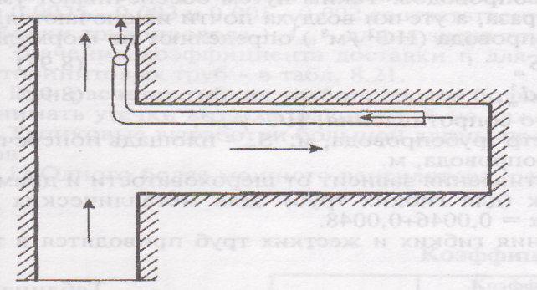
Недостаток - загазованность всей выработки и необходимость постепенного разбавления этих газов до санитарных норм. При подсчете количества воздуха для выработок большой протяженности следует определять критическую длину, на протяжении которой двигающаяся волна после взрывных работ разбавляется до предельно допустимого содержания ядовитых газов.
По правилам безопасности на газовых угольных шахтах конец трубопровода должен располагаться на расстоянии от забоя ≤ 8 м, а в негазовых и рудных шахтах - на расстоянии ≤ 12 и ≤ 10 м соответственно. Правила безопасности требуют, чтобы скорость движения воздуха в выработках была ≥ 0,25 м/с. При ведении взрывных работ содержание ядовитых газов в выработке в пересчете на условную окись углерода не должно превышать 0,008 % по объему.
Всасывающий способ проветривания (рисунок 2) применяется на угольных и руд­ных шахтах, не опасных по газу.
Рисунок 2 - Всасывающий способ проветривания с применением вентилятора местного проветривания

Slide 4
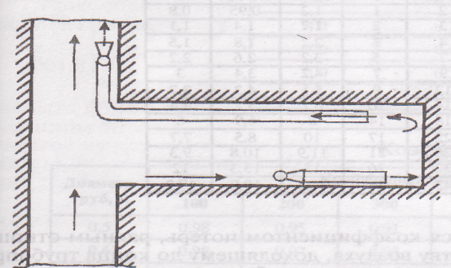
Всасывающий способ заключается в том, что из призабойного пространства воздух, содержащий продукты взрыва, удаляется по вентиляцион­ным трубам, а по выработке от устья к забою движется свежая струя. В первые минуты проветривание происходит интенсивно вследствие засасывания в трубы воздуха с очень высокой концентрацией ядовитых газов. Затем интенсивность проветривания снижается из-за засасывания в трубы относительно чистого воз­духа, а в призабойной части образуются зоны застоя. Основной недостаток спо­соба заключается в невозможности применения гибких трубопроводов.
Этот недостаток устраняется, если вентилятор устанавливать не в выработке со свежей струей, а непосредственно в тупиковой выработке вблизи забоя. В этом случае воздуховод состоит из отрезка жесткого трубопровода, наращиваемого по мере проведения выработки и гибкого трубопровода. При такой установке вентилятора сочетаются преимущества всасывающего проветри­вания с возможностью применения гибкого трубопровода.
Комбинированный способ проветри­вания применяется при проходке тупико­вых выработок с большой протяженностью (рисунок 3).
Рисунок 3 - Нагнетательно-всасывающий способ проветри­вания с использованием вентиляторов местного проветривания

Slide 5
Комбинированное проветривание сочетает в себе элементы вса­сывающего и нагнетательного способов, что в значительной степени повышает его эффективность.
Комбинированное проветривание также может осуществляться одним вентилятором, работающим сразу после взрыва на всасывание, а затем через некоторое время переключенным на нагнетание. В этом случае на расстоянии до 50 м от забоя устанавливается перемычка.
На рудных шахтах опасных по газу и пыли, правилами безопасности запрещается использование всасывающего и комбинированного способов проветривания.
В качестве вентиляторов местного проветривания преимущественно используются осевые вентиляторы типа ВМ с электроприводом (ВМЭ) или пневмоприводом (ВМП) и в отдельных случаях центробежные вентиляторы типа ВЦ.

